Slide 1
Mašininio mokymosi pagrindai: Savybių išskyrimas Praleistų reikšmių apdorojimas Esminių komponenčių analizė PCA Atraminių vektorių metodas SVM Bajeso teorema Ada Boost metodas
https://goo.gl/Cr3yHf

Slide 2
Savybių vektoriaus parinkimas

Slide 3
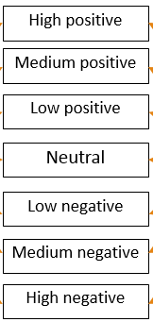


Ad Game
FRIENDLY
ACTION
Player 1
AGGRESSIVE
Monster

Slide 4


Slide 5
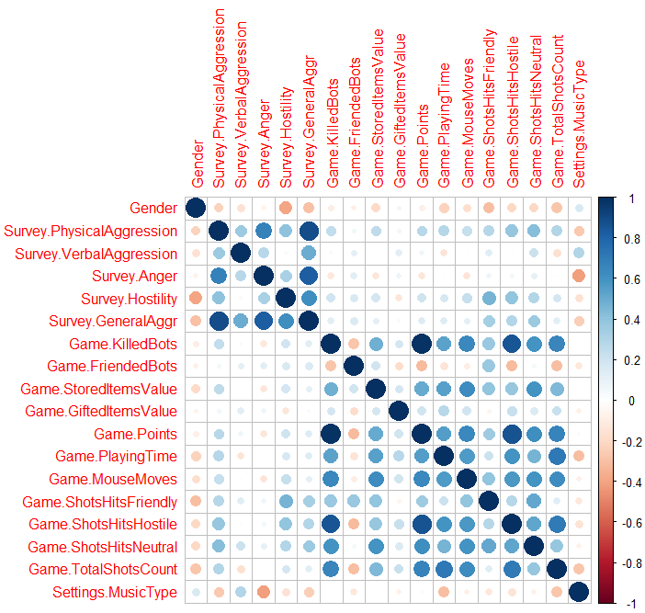
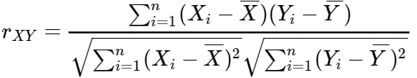
Pearson’s correlation matrix of parameters

Slide 6
PCA – principal component analysis
Esminių komponenčių analizė

Slide 7
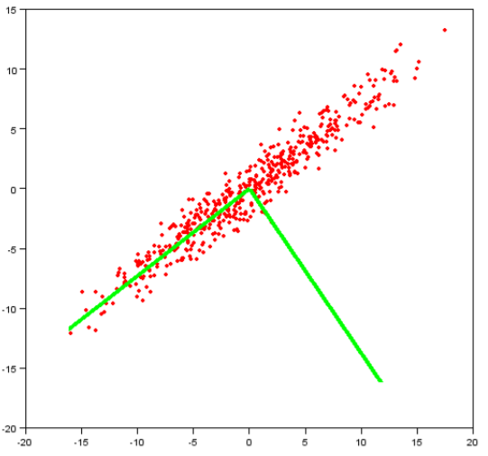
Principal Components Analysis (PCA)
Esminių komponenčių analizė yra priemonė skirta duomenų rinkiniui supaprastinti.
Tai yra tiesinė transformacija kuri pasirenka duomenų rinkiniui naują koordinačių sistemą taip kad duomenys esantys pirmoje naujos koordinačių sistemos ašyje turėtų didžiausią dispersiją (turime taip vadinamą pirmą esminę komponentę). Antroje ašyje atsirastų duomenys kurių dispersija būtų antra pagal dydį (antra esminė komponentė), ir t.t.
PCA gali būti naudojamas dimensijoms mažinti atsisakant žemiausio rango komponenčių.

Slide 8
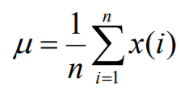
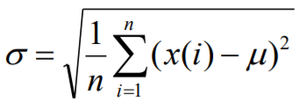
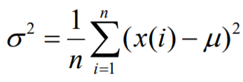
Reikalingi matematikos pagrindai
Vidutinė reikšmė
Standartinis nuokrypis
Dispersija

Slide 9
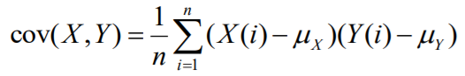
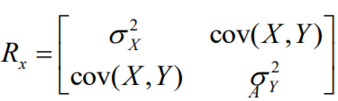
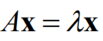
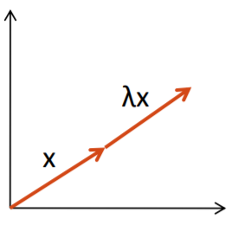
Reikalingi matematikos pagrindai
Kovariacija
Kovariacijų matrica 2D atveju
Tikrinės reikšmės ir vektoriai

Slide 10
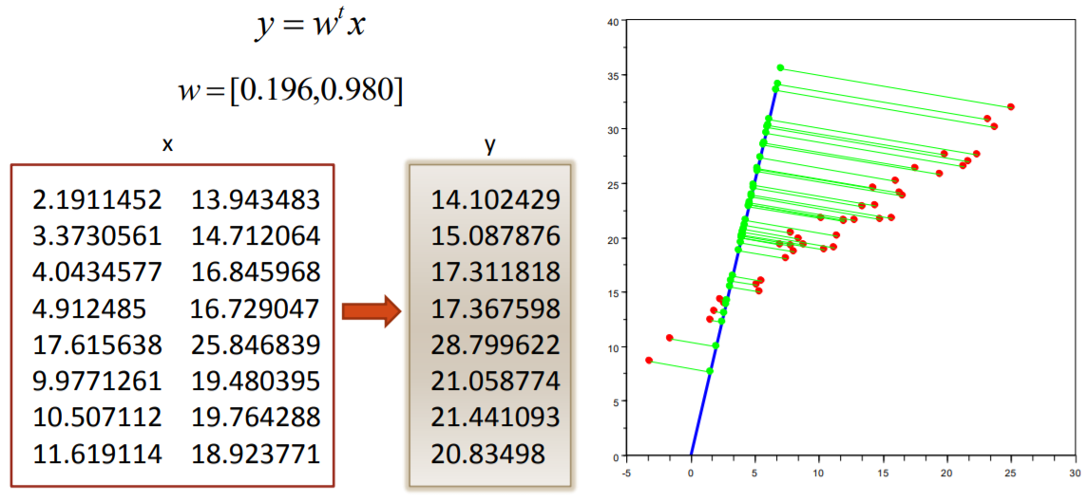
Reikalingi matematikos pagrindai
Taško daugyba iš vektoriaus w (vienetinio ilgio vektorius) reiškia projekcijos operaciją į tiesią nubrėžtą to vektoriaus kryptimi

Slide 11
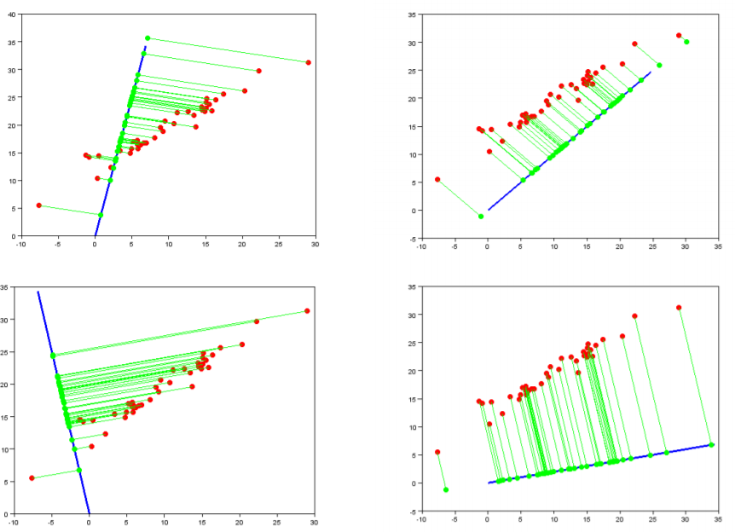
PCA
Problemos apibrėžimas
Rasti tokią kryptį, kurioje dispersijos projekcija būtų maksimali

Slide 12
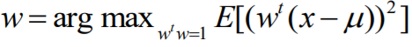
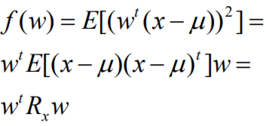
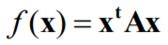
PCA – problemos apibrėžimas
Maksimizuojame dispersijos funkciją atžvilgiu w:
Lygybė gali būti pavaizduota:
Esant prielaidai, kad x yra vektorius vienetitnio ilgio – funkcija pavidalo :
Įgyja maskimalią reikšmę esant tikriniam vektoriui, kuris atitinka didžiausią f(x) tikrinę reikmę
Įgyja minimalią reikšmę esant tikriniam vektoriui, kuris atitinka mažiausią f(x) tikrinę reikšmę
įrodymas: D. Poole „Linear Algebra: A Modern Introduction”, p. 417-418

Slide 13
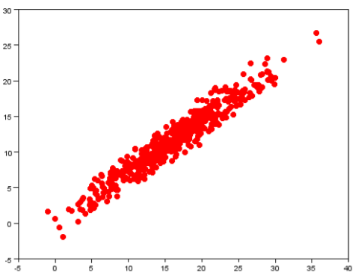
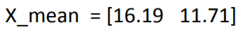
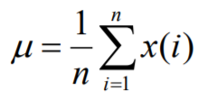
PCA algoritmas (naudojant kovariacijos matricą)
X:
1. Apskaičiuok vidutinę duomenų rinkinio reikšmę

Slide 14
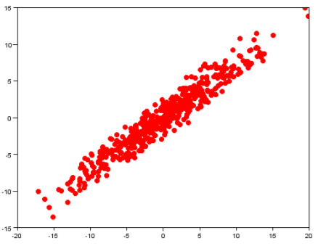
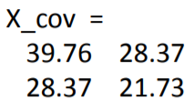
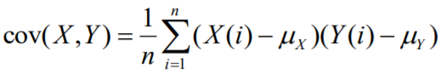
PCA algoritmas (naudojant kovariacijos matricą)
2. Pastumk kiekvieną duomenų rinkinio elementą per apskaičiuotą vidutinę reikšmę
3. Apskaičiuok kovariacijų matricą

Slide 15
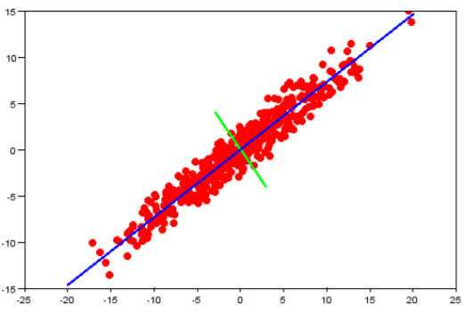
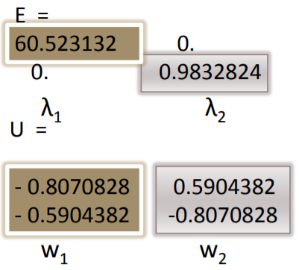
PCA algoritmas (naudojant kovariacijos matricą)
4. Apskaičiuok kovariacijų matricos tikrines reikšmes ir tikrinius vektorius; surūšiuok mažėjančia tvarka
5. Parink tikrinius vektorius (w), kurie atitinka didžiausias tikrines reikšmes (<lambda>)

Slide 16
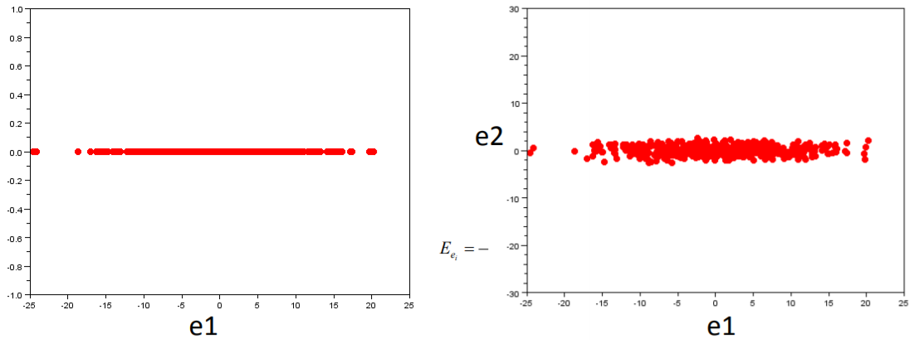
PCA algoritmas (naudojant kovariacijos matricą)

Slide 17
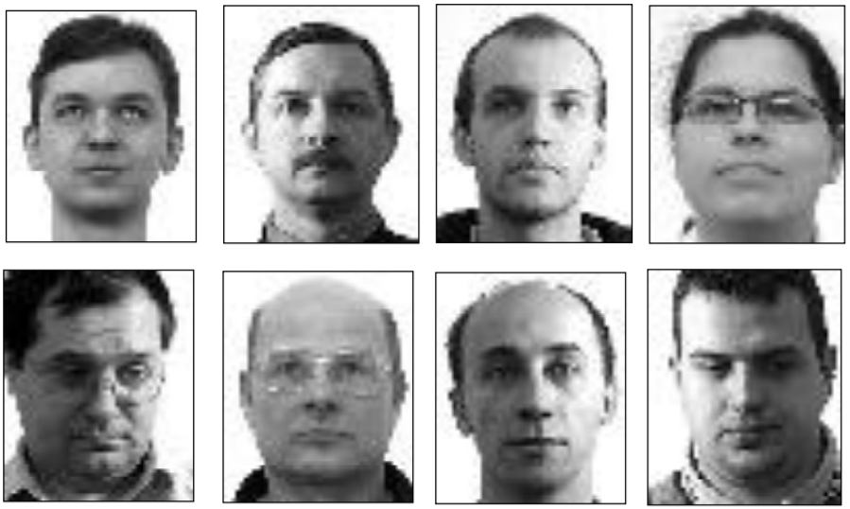
PCA taikymai – tikriniai veidai (ang.eigenfaces)
Veido foto normalizuotos: skiriamoji geba 46x56, akys stulpeliuose 16 ir 31, eilė -24.
Šaltinis: veidų bazė AltKom

Slide 18
PCA taikymai – tikriniai veidai (ang.eigenfaces)
Kiekvienas nuotraukos pikselis traktuojamas kaip atskira dimensija
Gaunasi 46 x 56 = 2576 dimensijų duomenų erdvė (2D neanalizuojama)
Tikriniai PCA vektoriai kurie atitinka didžiausias tikrines reikšmes formuoja taip vadinamus ‚tikrinius veidus‘ .

Slide 19
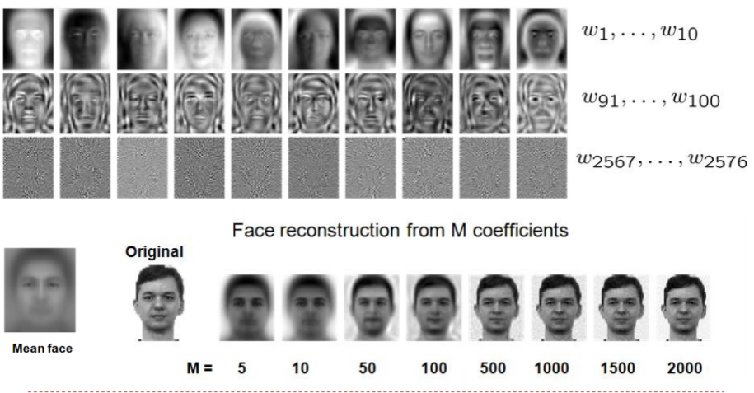
PCA taikymai – tikriniai veidai (ang.eigenfaces)

Slide 20
Tikriniai veidai: atpažinimas
Veido atpažinimas – paprasčiausias metodas
Sukurk bazę žmonių, kurioje kiekvienas veidas pavaizduojamas deskriptoriaus pagalba (daugianaris atitinkantis tikrinio veido pikselius)
Palygink analizuojamą deskriptorių su kiekvienu iš bazės
Identifikuotas asmuo – tas, kuriuo deskriptoriaus Euklido atstumas yra mažiausias

Slide 21
Tikriniai veidai: atpažinimas
Aptikimas
Parink vidutinį veido deskriptorių iš testuojamo rinkinio D_{m}
Parink analizės langą W=[46x56]
Kiekvienai nuotraukos lango pozicijai apskaičiuok jo deksriptorių D_{w}
Jeigu deskriptoriaus D_{w} Euklido atstumas nuo D_{m} kai kuriame lange yra mažesnis nei nustatytas slenkstis, lango pozicija pažymima kaip veidas
Keisk analizės lango mastelį dauginant jo dydį iš mastelio koeficiento k (pvz. 1.2) ir kartok žingsnius 3-5 kol bus pasiektas maksimalus lango dydis.

Slide 22
PCA apibendrinimas
+
Paprasta realizacija
Tiesinės transformacijos
Leidžia sumažinti duomenų dimensijas be reikšmingo informacijos praradimo
-
Jei turi būti vykdoma daug kartų, skaičiavimai gali užtrūkti
Neatsižvelgia elementų klasių
Neefektyvi kai vienintelis analizės metodas (naudojama kartu su kitais)

Slide 23
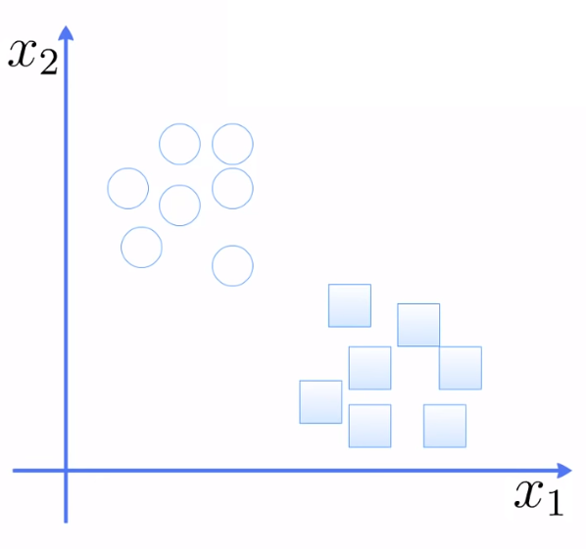
Atraminių vektorių skaičiavimas (ang. - Support vector machine)
Šioje paskaitoje bus parodyta įžanga į SVM – kai duomenys yra binariniai ir tiesiškai atskiriami
Parengta pagal https://www.youtube.com/watch?v=1NxnPkZM9bc

Slide 24
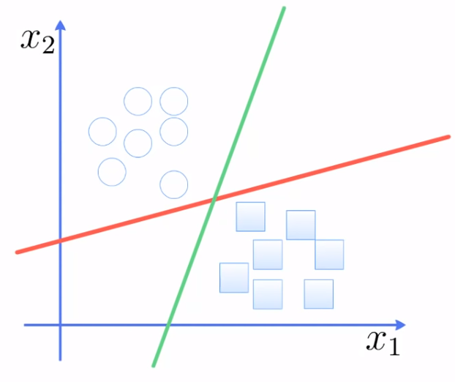
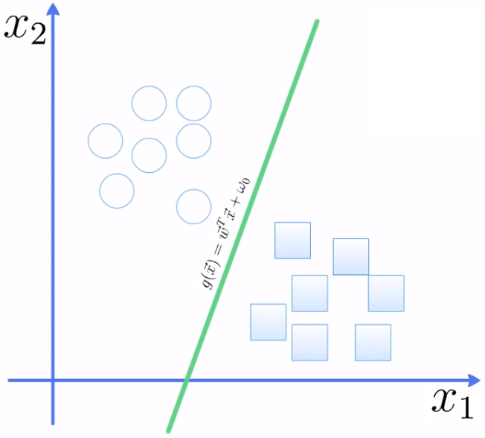
SMV tikslas – sukurti (hyper)plokštumą kuri klasifikuotų apmokymo vektorius į dvi klases

Slide 25
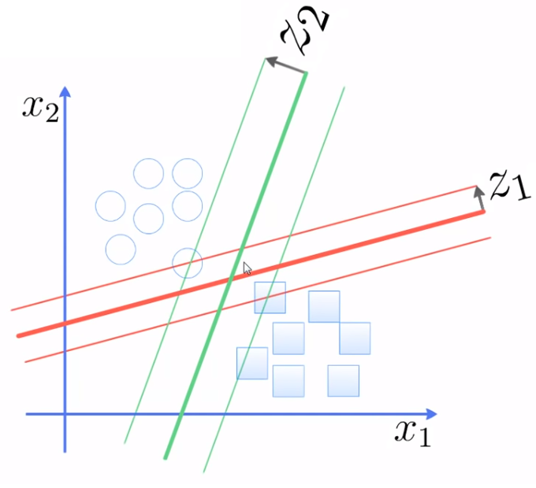
Geriausias sprendimas - kai (hyper)plokštuma suteiks didžiausias paraštes abiems klasėms
Galime pastebėti, kad z₂>z₁

Slide 26
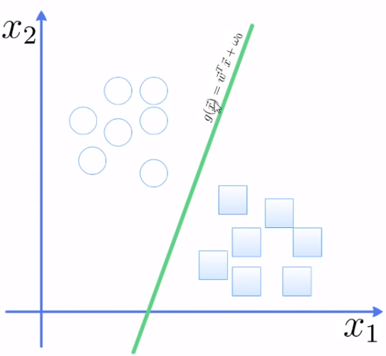
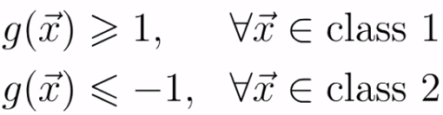
SVM

Slide 27
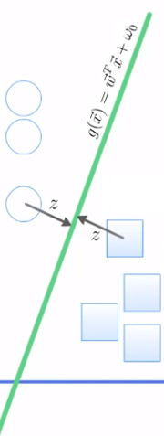
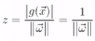
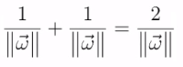
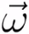
Atstumų apibrėžimas
Atstumas nuo taško erdvėje iki (hyper)plokštumos
Suminės paraštės apskaičiuojamos:
Vektoriaus minimizavimas nulems paraščių dydžio maksimizavivmą

Slide 28
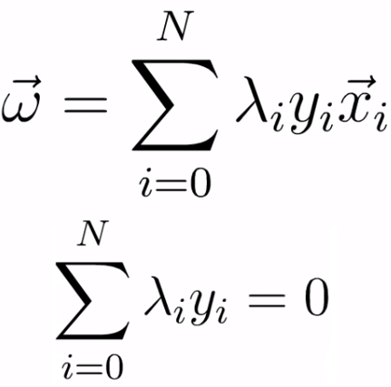
Vektoriaus minimizavimas
Netiesinis optimizavimo uždavinys
Sprendimas: Karush-Kuhn-Tucher sąlygos naudojant Lagranžo daugiklius <lamda>

Slide 29
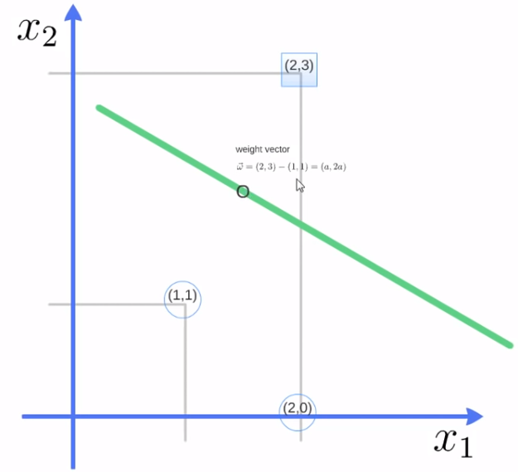
Iliustracija

Slide 30
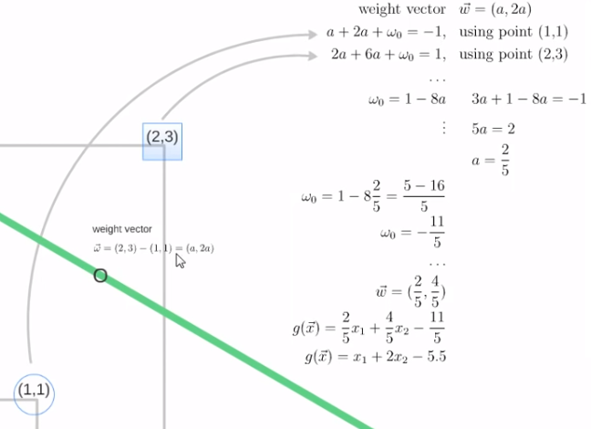
Iliustracija

Slide 31
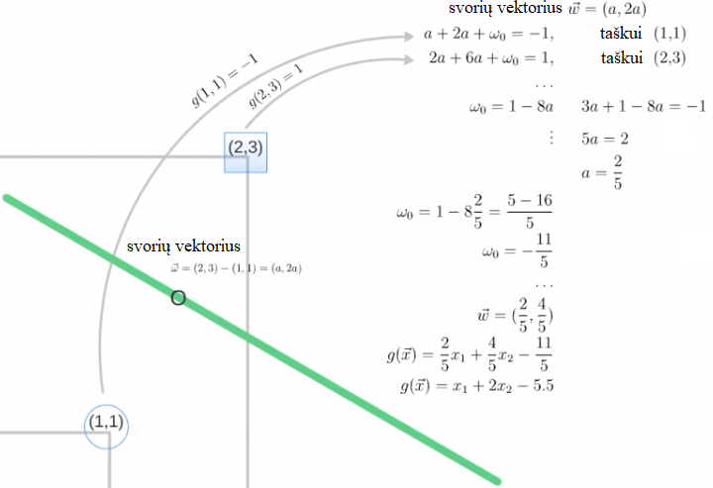
Atraminis vektorius; jo pagalba braižoma (hyper)plokštuma

Slide 32
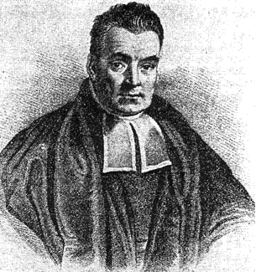
Thomas Bayes (1701–1761)

Slide 33
Sąlyginė ir nesąlyginė tikimybės
Bajeso klasifikacija tai statistinė klasifikacija.
leidžia nustatyti objekto priklausomumą klasei.
remiasi Bajeso teorema.
Nagrinėjame hipotezę, kad objektas, turintis savybę X priklauso klasei C.
Klasifikavimo problemos terminais – mums reikia apskaičiuoti tikimybę P(C|X), kad savybę X turintis objektas priklauso klasei C.

Slide 34
Sąlyginė ir nesąlyginė tikimybės (c’d)
P(C|X) - įvykio C sąlyginė tikimybė (a posteriori) kai įvyksta įvykis X (arba esant savybei X jeigu nagrinėjame priklausomumą klasei C)
Sąlyginės tikimybės priešingybė – tikimybė besąlyginė (a priori).
P(C|X) atsižvelgia į informaciją (žinios apie X),
P(C) nepriklauso nuo X
P(X|C) yra įvykio X sąlyginė tikimybė su sąlyga kad įvyksta C.

Slide 35
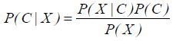
Bajeso teorema
Bajeso teorema nurodo, kokiu būdu apskaičiuoti sąlyginę tikimybę P(C|X), jeigu yra žinomos tikimybės:
sąlyginės P(X|C) ir nesąlyginės P(C) ir P(X).
P(X|C), P(C) ir P(X) gali būti tiesiogiai apskaičiuotos remiantis apsimokymo (istoriniais) duomenimis .
Bajeso teorema:
.

Slide 36
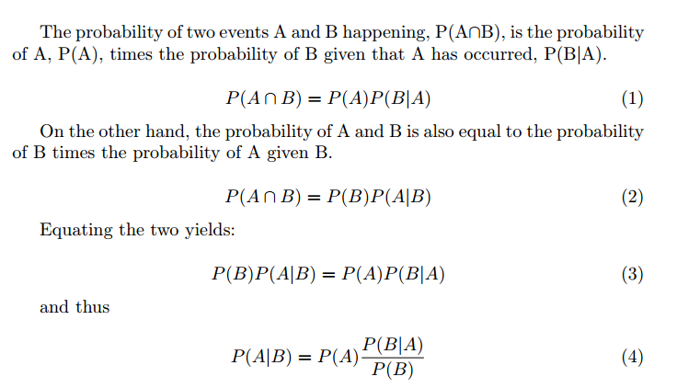

Slide 37
Bajeso klasifikacija
Kiekvienas objektas nagrinėjamas kaip jo atributų A₁, ..., A_{n} reikšmių vektorius X :
X = (x₁, x₂, ..., x_{n}).
Tegul
C₁, ..., C_{m} yra klasės, kurioms gali priklausyti X,
P(C|X) – žymi X priklausomumo tikimybę klasei C
X priskiriame tai klasei, kurios sąlyginė tikimybė yra didžiausia:
X priklauso C_{i}, jeigu
P(C_{i}|X) > P(C_{k}|X), kiekvienam k, 1 ≤ k ≤ m, k ≠ i.

Slide 38
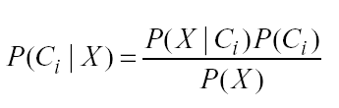
Bajeso klasifikacija
Bajeso klasifikacijoje turime surasti maksimumą;
Kadangi P(X) nekinta, užtenka surasti daugianario maksimumą P(X|C_{i})P(C_{i}).
Priimame, kad P(C_{i}) = s_{i} / s,
s – objektų kiekis apsimokymo rinkinyje
s_{i} – objektų kiekis klasėje C_{i}.

Slide 39
Bajeso klasifikacija
Objektui X=(x₁, x₂, ..., x_{n}) apskaičiuojame P(X|C_{i}) :
P(X|C_{i}) = P(x₁|C_{i}) * P(x₂|C_{i}) * ... * P(x_{n}|C_{i}), čia P(x_{k}|C_{i}) = s_{ik} / s_{i}, s_{ik} žymi C_{ik} klasės objektų kiekį, kuriems atributo A_{k} reikšmė lygi x_{k},
s_{i} žymi visų objektų, priklausančių C_{i} klasei, kiekį apsimokymo duomenų rinkinyje

Slide 40
Klasifikacijos pavyzdys naudojant Bajeso teoremą
Nagrinėjama objektų (klientų) populiacija, panaudojant 4 atributus: Amžius, Pajamos, Studentas, Kredito įvertinimas;
Mus domina objektų priklausomumas vienai iš klasių –
klientai perkantys kompiuterį (žymime taip) ir klientai neperkantys kompiuterio (ne)
Nagrinėjame apsimokymo duomenis (sekanti pateiktis);
Objektas X, kurio priklausomumas klasei nėra žinomas, turi šiuos atributus
X= (Amžius="<=30" , Pajamos="vidutinės" , Studentas="taip" , Kredito įv.="geras" )

Slide 41
Klasifikacijos pavyzdys naudojant Bajeso teoremą
Id | Amžius | Pajamos | Studen-tas | Kredito įv. | Komp. Pirkimas
1 | <=30 | aukštos | ne | geras | ne
2 | <=30 | aukštos | ne | l.geras | ne
3 | 31..40 | aukštos | ne | geras | taip
4 | >40 | vidutinės | ne | geras | taip
5 | >40 | žemos | taip | geras | taip
6 | >40 | žemos | taip | l.geras | ne
7 | 31..40 | žemos | taip | l.geras | taip
8 | <=30 | vidutinės | ne | geras | ne
9 | <=30 | žemos | taip | geras | taip
10 | >40 | vidutinės | taip | geras | taip
11 | <=30 | vidutinės | taip | l.geras | taip
12 | 31..40 | vidutinės | ne | l.geras | taip
13 | 31..40 | aukštos | taip | geras | taip
14 | >40 | vidutinės | ne | l.geras | ne
Apsimokymo duomenys
Klasifikuojamas objektas:
X= (Amžius="<=30" , Pajamos="vidutinės" , Studentas="taip" , Kredito įv.="geras" )

Slide 42
Klasifikacijos pavyzdys naudojant Bajeso teoremą
Apskaičiuojame, kuriam iš i, i =1,2 daugianaris P(X|C_{i})*P(C_{i}) pasiekia maksimumą
P(C_{i}) žymi objekto priklausomumo klasei C_{i}, i=1, 2 tikimybę (arba kasės tikimybė). Iš apsimokymo duomenų turime P(C₁) = 9/14 = 0.643 P(C₂) = 5/14 = 0.357

Slide 43
Klasifikacijos pavyzdys naudojant Bajeso teoremą
Sąlyginės tikimybės P(X|C_{i}) atitinkamai lygios sąlyginių tikimybių daugianariams:
P(X|C₁) = P(Amžius=„<=30”|C₁) * P(Pajamos=„vidutinės”|C₁) * P(Studentas=„taip”|C₁) * P(KreditoĮv.=„geras”|C₁),
P(X|C₂) = P(Amžius=„<=30”|C₂) * P(Pajamos=„vidutinės”|C₂) * P(Studentas=„taip”|C₂) * P(KreditoĮv.=„geras”|C₂),

Slide 44
Klasifikacijos pavyzdys naudojant Bajeso teoremą
Iš apsimokymo duomenų apskaičiuojame
P(Amžius=„<=30”|C1) = 2/9 = 0.222
P(Pajamos=„vidutinės”|C1) =
P(Studentas=„taip”|C1) =
P(KreditoĮv. =„geras”|C1) =
P(Amžius =„<=30”|C2) =
P(Pajamos=„vidutinės”|C2) =
P(Studentas=„taip”|C2) =
P(KreditoĮv. =„geras”|C2) =
Id | Amžius | Pajamos | Studentas | Kredito įv. | Komp. Pirkimas
1 | <=30 | aukštos | ne | geras | ne
2 | <=30 | aukštos | ne | l.geras | ne
3 | 31..40 | aukštos | ne | geras | taip
4 | >40 | vidutinės | ne | geras | taip
5 | >40 | žemos | taip | geras | taip
6 | >40 | žemos | taip | l.geras | ne
7 | 31..40 | žemos | taip | l.geras | taip
8 | <=30 | vidutinės | ne | geras | ne
9 | <=30 | žemos | taip | geras | taip
10 | >40 | vidutinės | taip | geras | taip
11 | <=30 | vidutinės | taip | l.geras | taip
12 | 31..40 | vidutinės | ne | l.geras | taip
13 | 31..40 | aukštos | taip | geras | taip
14 | >40 | vidutinės | ne | l.geras | ne

Slide 45
Klasifikacijos pavyzdys naudojant Bajeso teoremą
Iš apsimokymo duomenų apskaičiuojame
P(Amžius=„<=30”|C1) = 2/9 = 0.222
P(Pajamos=„vidutinės”|C1) = 4/9 = 0.444
P(Studentas=„taip”|C1) = 6/9 = 0.667
P(KreditoĮv. =„geras”|C1) = 6/9 = 0.667
P(Amžius =„<=30”|C2) = 3/5 = 0.600
P(Pajamos=„vidutinės”|C2) = 2/5 = 0,400
P(Studentas=„taip”|C2) = 1/5 = 0.200
P(KreditoĮv. =„geras”|C2) = 2/5 = 0.400
Id | Amžius | Pajamos | Studentas | Kredito įv. | Komp. Pirkimas
1 | <=30 | aukštos | ne | geras | ne
2 | <=30 | aukštos | ne | l.geras | ne
3 | 31..40 | aukštos | ne | geras | taip
4 | >40 | vidutinės | ne | geras | taip
5 | >40 | žemos | taip | geras | taip
6 | >40 | žemos | taip | l.geras | ne
7 | 31..40 | žemos | taip | l.geras | taip
8 | <=30 | vidutinės | ne | geras | ne
9 | <=30 | žemos | taip | geras | taip
10 | >40 | vidutinės | taip | geras | taip
11 | <=30 | vidutinės | taip | l.geras | taip
12 | 31..40 | vidutinės | ne | l.geras | taip
13 | 31..40 | aukštos | taip | geras | taip
14 | >40 | vidutinės | ne | l.geras | ne
Iš čia turime
P(X|C1) = 0.222*0.444*0.667*0.667 = 0.044
P(X|C1)P(C1) = 0.044*0.643 = 0.028
P(X|C2) = 0.600*0.400*0.200*0.400 = 0.019
P(X|C2)P(C2) = 0.019*0.357 = 0.007
X – klasifikuojamas kaip ..?

Slide 46
Klasifikacijos pavyzdys naudojant Bajeso teoremą
Iš apsimokymo duomenų apskaičiuojame
P(Amžius=„<=30”|C1) = 2/9 = 0.222
P(Pajamos=„vidutinės”|C1) = 4/9 = 0.444
P(Studentas=„taip”|C1) = 6/9 = 0.667
P(KreditoĮv. =„geras”|C1) = 6/9 = 0.667
P(Amžius =„<=30”|C2) = 3/5 = 0.600
P(Pajamos=„vidutinės”|C2) = 2/5 = 0,400
P(Studentas=„taip”|C2) = 1/5 = 0.200
P(KreditoĮv. =„geras”|C2) = 2/5 = 0.400
Id | Amžius | Pajamos | Studentas | Kredito įv. | Komp. Pirkimas
1 | <=30 | aukštos | ne | geras | ne
2 | <=30 | aukštos | ne | l.geras | ne
3 | 31..40 | aukštos | ne | geras | taip
4 | >40 | vidutinės | ne | geras | taip
5 | >40 | žemos | taip | geras | taip
6 | >40 | žemos | taip | l.geras | ne
7 | 31..40 | žemos | taip | l.geras | taip
8 | <=30 | vidutinės | ne | geras | ne
9 | <=30 | žemos | taip | geras | taip
10 | >40 | vidutinės | taip | geras | taip
11 | <=30 | vidutinės | taip | l.geras | taip
12 | 31..40 | vidutinės | ne | l.geras | taip
13 | 31..40 | aukštos | taip | geras | taip
14 | >40 | vidutinės | ne | l.geras | ne
Iš čia turime
P(X|C1) = 0.222*0.444*0.667*0.667 = 0.044
P(X|C1)P(C1) = 0.044*0.643 = 0.028
P(X|C2) = 0.600*0.400*0.200*0.400 = 0.019
P(X|C2)P(C2) = 0.019*0.357 = 0.007
X – klasifikuojamas kaip C1 klasės objektas

Slide 47
Kiti taikymai - pavyzdys
Bajeso teoremą galima naudoti interpretuojant narkotikų vartojimo tyrimo rezultatus. Tarkime, tiriant narkomaną gauname pozityvų rezultatą 99% atvejų; tuo tarpu nevartojantys narkotikų gauna neigiamą rezultatą 99% atvejų.
Tam tikra firma sumąstė patikrinti šiuo testu savo darbuotojus, žinant, kad 0.5% jų yra narkomanai.
Turime apskaičiuoti tikimybę, kad asmuo, kuris gavo teigiamą rezultatą, iš tikrųjų vartoja narkotikus

Slide 48
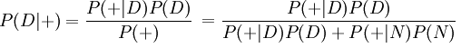
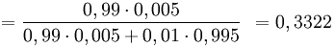
Kiti taikymai – pavyzdys (c’d)
Pažymėsime
D – asmuo yra narkomanas
N – asmuo nėra narkomanu
+ – asmuo gavo teigiamą testo rezultatą
- – asmuo gavo neigiamą testo rezultatą
P(D)=0.005, kadangi 0.5% darbuotojų yra narkomanai;
P(N) =1-P(D)=0.995
P(+|D)=0.99 testo efektyvumas tiriant narkomaną
P(-|N)=0.99 testo efektyvumas tiriant ne narkomaną
P(+|N)=1-P (-|N)=0.01
Turint šiuos duomenis norime apskaičiuoti tikimybę, kad asmuo, kuris gavo teigiamą testą, iš tikrųjų yra narkomanu.

Slide 49
Kiti taikymai – pavyzdys (c’d)
Nežiūrint į potencialiai efektyvų testą, tikimybė, kad darbuotojas, gavęs teigiamą testo rezultatą yra narkomanas yra ~33%;
Netgi yra labiau tikėtina, kad asmuo narkotikų nevartoja.
Pavyzdys iliustruoja būtinybę atlikti ne vieną testą.

Slide 50
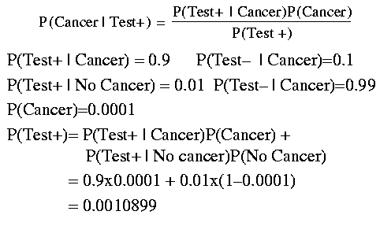
Kitas pavyzdys

Slide 51
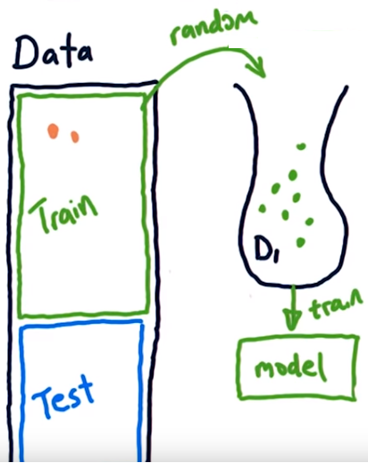
Ada Boosting mokymosi metodas
Šaltinis: https://www.youtube.com/watch?v=GM3CDQfQ4sw&index=1&list=PL4zv4UkoVTPflyFDJdJtz248-8Wdz_nct

Slide 52
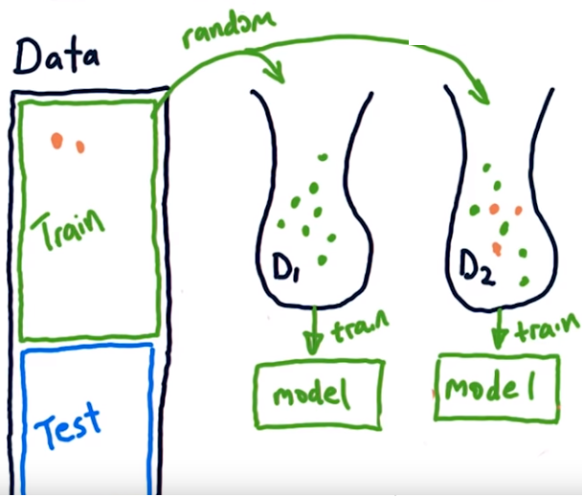
Ada Boosting mokymosi metodas
Šaltinis: https://www.youtube.com/watch?v=GM3CDQfQ4sw&index=1&list=PL4zv4UkoVTPflyFDJdJtz248-8Wdz_nct

Slide 53

Ada Boosting mokymosi metodas
Šaltinis: https://www.youtube.com/watch?v=GM3CDQfQ4sw&index=1&list=PL4zv4UkoVTPflyFDJdJtz248-8Wdz_nct

